Slide 1
Prikaz pilotiranog programa saradnje sa poslodavcima
Univerzitet u Novom Sadu
Centar za razvoj karijere i savetovanje studenata

Slide 2
Centriraj karijeru – Predavanja poslodavaca
26-30. maj 2014. godine, Centralna zgrada Univerziteta u Novom Sadu
Pet poslodavaca
  Nacionalna služba za zapošljavanje
  Ninamedia research
  Narodna banka Srbije
  Studio moderna
  TIM centar

Slide 3
Centriraj karijeru – Predavanja poslodavaca
Poslodavcima su teme bile predložene na osnovu istraživanja koje je Infostud sproveo u okviru projekta
Teme:
  Liderstvo i učenje celog života
  Načini prikupljanja podataka u marketinškim istraživanjima
  Štednja i Kako zaštiti svoja prava
  Preuzmi inicijativu
  Donošenje odluka

Slide 4
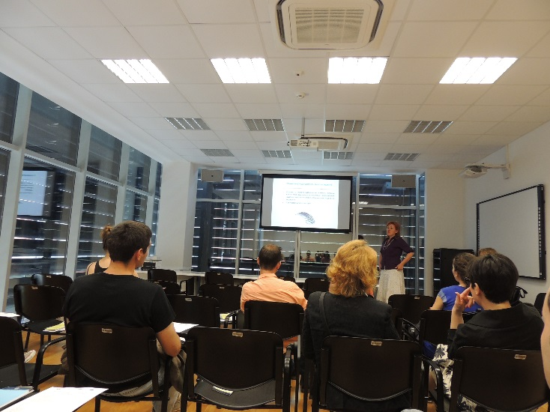
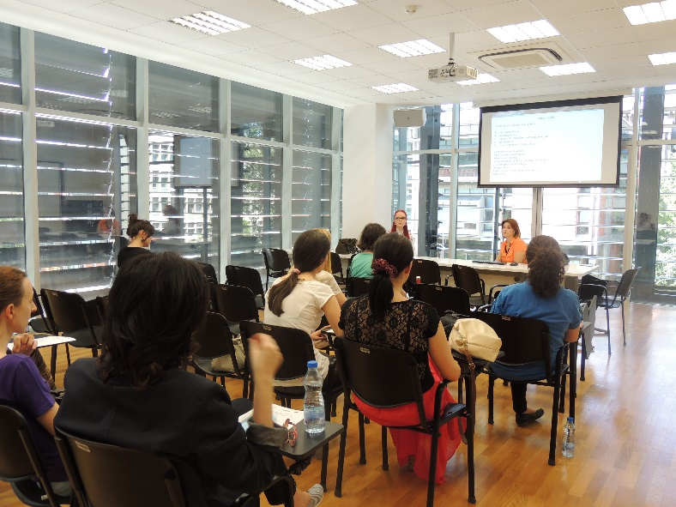
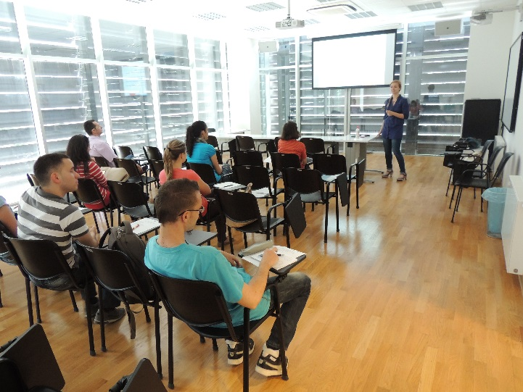
Centriraj karijeru – Predavanja poslodavaca

Slide 5
Centriraj karijeru– Predavanja poslodavaca
Prosečne ocene predavanja (skala od 1 do 5)
Ukupna prosečna ocena je 4
Prosečne ocene svih predavanja

Slide 6
Potpisivanje sporazuma
Programi prakse će se, pored postojećih (Vlada i Skupština Autonomne pokrajine Vojvodine i Grad Novi Sad) od školske 2014/2015 sprovoditi u saradnji sa:
  Ninamedia (proistekao nakon uspešno organizovanog predavanja)
  DES d.o.o.
  Radio televizija Vojvodina

Slide 7
Istraživanje o praksama
Istraživanje će biti sprovedeno u toku jeseni 2014. godine u cilju osmišljavanja što funkcionalnijih programa stručne prakse za studente sa različitih studijskih programa
Ispitanici će biti studenti sa univerziteta partnera na projektu
Iz odgovora studenata će se dobiti informacije o najoptimalnijem trajanju prakse, periodu održavanja, načinu organizovanja, itd.

Slide 8
Pilot – softver za olakšanu selekciju
U cilju efikasnijeg i uspešnijeg pružanja usluga poslodavcima kreiran je Softver za olakšanu selekciju kandidata koje se prijavljuju za konkurs
Softver prikuplja sve prijave i na osnovu zadatih bodova rangira prijavljene kandidate

Slide 9
Pilot – softver za olakšanu selekciju
Slike

Slide 10
Hvala na pažnji.

